Slide 1
Урок русского языка в 4 классе
Тема: Правописание окончаний имён прилагательных мужского и среднего рода
На уроке будем:
-находить прилагательные,
-определять падежи имен прилагательных,
-называть падежные окончания прилагательных,
-работать с текстом

Slide 2
Таблица _________________________________________________
Падеж | Вопросы | ___________ (окончания) | _______________ (окончания) | Баллы
И.п. | Какой? Какое? | -ой, -ий | -ое, -ее
Р.п. |  | -ого, -его | -ого, -его
Д.п. | Какому? |  | -ому, -ему
В.п | Какой? Какое? Какого? | -ой, -ый, -ий, -ого | -ое, -ее
 | Каким? | -ым, -им | -ым, -им
П.п. | Каком? |  | -ом,
 |  |  | Итого:
 |  | Критерии:

Slide 3
Падеж | Вопросы | Мужской род (окончания) | Средний род (окончания) | Баллы 2
И.п. | Какой? Какое? | -ой, -ый, -ий | -ое, -ее | 1
Р.п. | Какого? | -ого, -его | -ого, -его | 1
Д.п. | Какому? | -ому, -ему | -ому, -ему | 2
В.п | Какой? Какое? Какого? | -ой, -ый, -ий, -ого | -ое, -ее
Т.п. | Каким? | -ым, -им | -ым, -им | 1
П.п. | Каком? | -ом, -ем | -ом, -ем | 3
 |  |  | Итого: 10 б.
 |  | 1 критерий: верно вставлено слово -1 балл

Slide 4
Проверка
Падеж | Вопросы | Мужской род (окончания) | Средний род (окончания) | Баллы
 |  |  |  | 2
И.п. | Какой? Какое? | -ой, -ый, -ий | -ое, -ее | 1
Р.п. | Какого? | -ого, -его | -ого, -его | 1
 |  |  | ДРЕВНЕРУССКОГО ТИХОГО | 1 1
Д.п. | Какому? | -ому, -ему | -ому, -ему | 2
В.п | Какой? Какое? Какого? | -ой, -ый, -ий, -ого | -ое, -ее
Т.п. | Каким? | -ым, -им | -ым, -им | 1
 |  | НЕИЗВЕСТНЫМ |  | 1
 |  | БЕЛЫМ |  | 1
П.п. | Каком? | -ом, -ем | -ом, -ем | 3
 |  |  | БЕЗОБЛАЧНОМ | 1
 |  |  | Итого: 10 б.+5 б. = 15 б.
 |  | 1 критерий: верно вставлено слово -1 балл
 |  | 2 критерий: верно вставлено слово из упр.-1 балл

Slide 5
Ключ к карточке 1 и 2 варианта
В окончании имени прилагательного пропущена буква
Е | И
1) +
2) | +
3) | +
4) | +
5) +
6) +
7) +
8) | +
9) +
10) | +

Slide 7
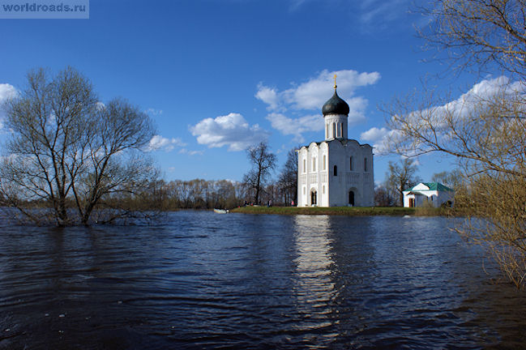
Церковь Покрова на Нерли во время разлива

Slide 8
Отметка за урок:
«5» – 24-25 б.
«4» – 19-23 б.
«3» – 14-18 б.
«2» - 13 и менее баллов

Slide 10
Тема: Правописание окончаний имён прилагательных мужского и среднего рода
На уроке будем:
-находить прилагательные,
-определять падежи имен прилагательных,
-называть падежные окончания прилагательных,
-работать с текстом.

Slide 11
Я могу…
У меня получается…
Я понимаю…
Я выполняю…
Я способен…
Я склонен…
Я придерживаюсь…
Я соблюдаю…
Я применяю…
Я использую…
Я стремлюсь…
Я стараюсь…

